Slide 1
基础动态规划
Dynamic Programming
第7季 区间动规
By helang

Slide 2
【NOI1995 石子合并】
在一个园形操场的四周摆放N堆石子,现要将石子有次序地合并成一堆.规定每次只能选相邻的2堆合并成新的一堆，并将新的一堆的石子数，记为该次合并的得分。试设计出一个算法,计算出将N堆石子合并成1堆的最小得分和最大得分.
input:
数据的第1行试正整数N,1≤N≤100,表示有N堆石子.第2行有N个数,分别表示每堆石子的个数.
output:
输出共2行,第1行为最小得分,第2行为最大得分.
input:
4
4 4 5 9
output:
43
54

Slide 3
例1.石子合并（简化版）
有n堆石子排成一排，编号为1到n。每堆石子有一定的数量，现要将n堆石子合并成一堆。规定只能将相邻的两堆石子合并，并将新得到的一堆石子数记为该次合并的得分。找出一种合并方案，使总的得分最小。例如：n=3
13
7
4
13
7
4
20
11
24
24
总得分 44
总得分 35

Slide 4
分析
贪心方案：每次合并最小的两堆
3
4
2
3
4
6
3
4
2
3
4
6
7
5
6
7
9
13
9
15
22
22
总得分 58
总得分 57

Slide 5
分析
按一堆一堆 ，两堆两堆，三堆三堆
……进行合并讨论。
算单独合并一堆的最小得分
1 2 3 4 5 6
因为一次至少要合并两堆，
单独一堆无法进行合并，
所以，单独一堆的合并得分为0。
3
4
2
3
4
6
0
0
0
0
0
0

Slide 6
分析
算两堆合并的最小得分
1 2 3 4 5 6
3
4
2
3
4
6
算四堆合并的最小得分
1 2 3 4 5 6
7
6
5
7
10
3
4
2
3
4
6
算三堆合并的最小得分
1 2 3 4 5 6
3
4
2
3
4
6
?
25
26
29
合并(1,3)+12=15+12
合并(2,3)+12=14+12
合并(1,2)+合并(3,2)+12=7+6+12
?
15
?
14
?
14
20
?
1 2 3 4 5 6
f[i][j]=min{f[i][k]+f[i+k][j-k]+sum[i,j]}
1<=k<=j-1
sum[i,j]表示从第i堆石头开始的连续j堆石头总数
合并(1,2)+9=7+9
合并(2,2)+9=6+9
合并(2,2)+9=6+9
合并(3,2)+9=5+9
合并(4,2)+13=7+13
合并(5,2)+13=10+13
3
合并(3,2)+9=5+9
合并(4,2)+9=7+9
4
2
3
4
6
?
37
43
合并(2,4)+16=26+16
合并(1,2)+合并(3,3)+16=7+14+16
合并(1,3)+合并(4,2)+16=15+7+16
合并(1,4)+16=25+16
→ 合并(1,1)+合并(2,4)+16
→ 合并(1,2)+合并(3,3)+16
→ 合并(1,3)+合并(4,2)+16
→ 合并(1,4)+合并(5,1)+16

Slide 7
动规设计
按每次合并的堆数来划分阶段。
一堆一堆合并、两堆两堆合并、三堆三堆…..
阶段：
状态：
f[i][j] 表示合并从第i堆开始的连续j堆石子的最小得分。
决策：
当前这j堆石头，以何处为界，划分成两部分。
状态转移方程：
f[i][j]=sum(i,j)+min{f[i][k]+f[i+k][j-k]} 1<=k<=j-1
sum(i,j)表示从第i堆石头开始的连续j堆石头的总的石头数
k表示把这连续j堆石头分成左右两部分来讨论，左边k堆，右边j-k堆。
初始 将f数组全部赋一个很大的初值。f[i][j]=inf;
f[i][1]=0 //a数组存每堆石头的数目，一堆石头无法合并，因此得分为0
for(j=2;j<=n;j++) // j表示阶段，也就是每次合并的堆数
for(i=1;i<=n-j+1;i++) // i表示每次合并的起始石堆的编号
for(k=1;k<=j-1;k++) //k将当前这j堆石头分成左边k堆，右边j-k堆来讨论
if(f[i][j]>sum(i,j)+f[i][k]+f[i+k][j-k])
f[i][j]=sum(i,j)+f[i][k]+f[i+k][j-k];
cout<<f[1][n];

Slide 8
如何快速算出sum(i,j) ?
total[x]表示第一堆到第x堆的石头总数(前缀和)。
total[x]=total[x-1]+a[x];（==a[1]+a[2]+a[3]+...+a[x]）
sum(i,j)=total[i+j-1]-total[i-1];
a[0]=0;
for(i=1;i<=n;i++)
{
scanf("%d",a[i]);
total[i]=total[i-1]+a[i];
}

Slide 9
习题讲评：能量项链(nkoj1010)
在 Mars 星球上，每个 Mars 人都随身佩带着一串能量项链。在项链上有 N 颗能量珠。能量珠是一颗有头标记与尾标记的珠子，这些标记对应着某个正整数。并且，对于相邻的两颗珠子，前一颗珠子的尾标记一定等于后一颗珠子的头标记。因为只有这样，通过吸盘（吸盘是 Mars 人吸收能量的一种器官）的作用，这两颗珠子才能聚合成一颗珠子，同时释放出可以被吸盘吸收的能量。如果前一颗能量珠的头标记为 m ，尾标记为 r ，后一颗能量珠的头标记为 r ，尾标记为 n ，则聚合后释放的能量为 m*r*n （ Mars 单位），新产生的珠子的头标记为 m ，尾标记为 n 。 ）。
需要时， Mars 人就用吸盘夹住相邻的两颗珠子，通过聚合得到能量，直到项链上只剩下一颗珠子为止。显然，不同的聚合顺序得到的总能量是不同的，请你设计一个聚合顺序，使一串项链释放出的总能量最大。

Slide 10
输入输出样例
energy.in
4
2 3 5 10
energy.out
710

Slide 11
输入输出样例
energy.in
4
2 3 5 10
energy.out
710
4颗珠子的头标记与尾标记依次为(2，3) (3，5) (5，10) (10，2)
2
10
10
2
10
2
5
3
5
3
3
5

Slide 12
energy.in
4
2 3 5 10
energy.out
710
2
10
10
30
2
10
2
5
3
5
30
2
5
3
3
5

Slide 13
输入输出样例
energy.in
4
2 3 5 10
energy.out
710
2
10
10
30
130
10
5
5
30
2
5
100
2
10

Slide 14
energy.in
4
2 3 5 10
energy.out
710
2
10
10
30
130
330
200
100
2
10

Slide 15
energy.in
4
2 3 5 10
energy.out
710
2
10
10
10
60
60
3
2
10
2
5
3
5
3
3
5

Slide 16
energy.in
4
2 3 5 10
energy.out
710
10
60
60
3
210
10
150
10
5
5
5
3
3
5

Slide 17
energy.in
4
2 3 5 10
energy.out
710
60
210
10
710
150
500
10
5
5
5

Slide 18
算法
搜索
贪心
动态规划

Slide 19
算法:动态规划
状态:f(i,j)表示从第i个珠子到第j个珠子聚合产生的最大能量值。
答案：
f(1,n)
状态也可以表示为：
f(i,j)表示从第i个珠子开始连续j颗珠子聚合产生的最大能量值。

Slide 20
处理环：
将长为n的环复制一倍，变成长为2n的链
F(1,4)
F(4,7)
2 | 3 | 5 | 10 | 2 | 3 | 5 | 10
F(2,5)
F(3,6)
目标：ans=max{f(1,n),f(2,n+1),…,f(n,2n-1)}
方程：F(i,j)=
max{ F(i,k)+F(k+1,j)+a[i]*a[k+1]*a[j+1] }
以k为界将区间i到j分成两段，先合并左边i到k，再合并右边k+1到j,最后进行整体合并。
i≤k≤j-1, 1≤i≤2n-1, i+1≤j≤n+i-1 (仅求长度不超过n的序列最优值)
初值： F(i,i)=0, 1≤i≤n

Slide 21
一般而言，如果是对环的最优值问题能通过枚举断点而求得最优解，都可以将环拉成链后复制一遍，求出链中所有长为n的段的最优值，此值即为环中对应的最优解。
通过拉伸后，动态规划的时间复杂度为O(n³)，可以迅速出解。

Slide 22
第二种状态表示法的核心代码：
//f[i][j]表示合并从第i个珠子开始的连续j个珠子能得到的最大能量
int f[201][201],data[201],n,i,j,k,temp,maxx=0,t,tt;
//dp
for(j=2;j<=n;j++)
for(i=1;i<=n;i++)
{
for(k=1;k<j;k++)
{
temp=f[i][k]+f[i+k][j-k]+data[i]*data[i+k]*data[i+j];
if(f[i][j]<temp)f[i][j]=temp;
}
f[i+n][j]=f[i][j];
}
for(i=1;i<=n;i++)
if(maxx<f[i][n])maxx=f[i][n];
printf("%d\n",maxx);
}

Slide 23
习题：1132,1068,1010,1507

Slide 24
3.括号DP

Slide 25
例2.NKOJ1507 做错的作业
题目大意：给出一个由大括号{ }、中括号[ ]和小括号( )构成的括号串，问最少添加几个括号，就能使得括号串中的括号成对匹配。如下例所示：
( [ ( ] { } ) ( < > ) )
只需添加两个括号即可：
方案1：( ( [ ( ) ] { } ) ( < > ) )
方案2：( [ ] ( [ ] { } ) ( < > ) )

Slide 26
分析：考虑用类似石子合并的解决方法
思路：f[i][j]表示调整从第i个括号开始的连续j个括号最少需添加的括号数
比如求如下括号序列的最优解
1 2 3 4 5 6 7
( [ ( ] { } )
讨论j=1
f[1][1]=1 f[2][1]=1 f[3][1]=1 f[4][1]=1 f[5][1]=1 f[6][1]=1 f[7][1]=1
讨论j=2
f[1][2]=2 f[2][2]=2 f[3][2]=2 f[4][2]=2 f[5][2]=0 f[6][2]=2
//新增的括号如果在前面j-1个括号中未找到匹配的，则在+1, 比如f[6][2]=f[6][1]上+1）
讨论j=3
f[1][3]=f[1][2]+1=3 //第3个括号在前两个括号中找不到匹配的
f[2][3]=f[3][1]=1 //(2和4匹配，在他们之间只有f[3][1])
f[3][3]=3
f[4][3]=f[4][1]=1 //5和6已匹配
f[5][3]=f[5][2]+1 //第7个括号在前两个括号中没找到匹配的

Slide 27
继续草稿纸分析
思路：f[i][j]表示调整从第i个括号开始的连续j个括号最少需添加的括号数
比如求如下括号序列的最优解
1 2 3 4 5 6 7
( [ ( ] { } )
讨论j=4
f[1][4]=f[1][1]+f[3][1]=2 //(2和4已匹配)
f[2][4]=f[2][3]+1=2 //第5个括号在前三个括号中没有找到匹配的
f[3][4]=f[3][2]=2; //(5和6已匹配)
f[4][4]=f[4][3]+1=2; //第7个括号在前三个括号中没有找到匹配的
讨论j=5
f[1][5]=f[1][4]+1;
f[2][5]=f[2][3]=1;
f[3][5]=f[4][3]=1
讨论j=6
f[1][6]=f[1][4]=2
f[2][6]=f[2][1]+f[4][3]=2
讨论j=7
f[1][7]=f[2][1]+f[4][3] 或f[2][5] ,选f[2][5]=1

Slide 28
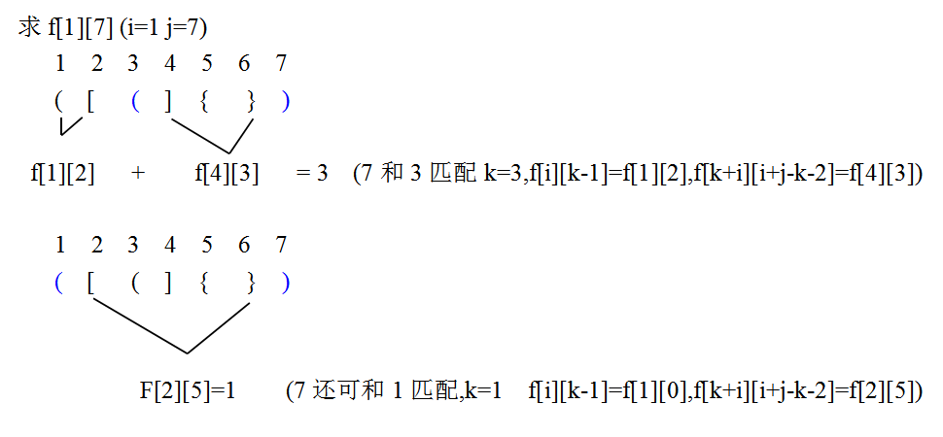
状态转移方程
min{f[i][k-1]+f[k+i][j-k-1]} (i后第j个括号和i后第k个括号匹配) 1=<k<=j-1
f[i][j]=
f[i][j-1]+1
类似的括号DP习题还有：NKOJ2008

